Slide 1
Pertemuan 14 BARISAN DAN DERET

Slide 2
5. DERET GEOMETRI TAK HINGGA
Deret geometri tak hingga adalah penjumlahan suku-suku pada barisan geometri yang banyaknya tidak terbatas (tak hingga). Deret geometri tak hingga biasanya dinotasikan sebagai S∞
Contoh:
Selidiki apakah barisan berikut konvergen atau divergen!
2, 4, 8, 16, …
2, 1, ½, ¼, …
Penyelesaian:
Barisan no. 1 merupakan barisan geometri divergen karena rasionya (r) = 2 lebih dari 1.
Barisan no. 2 merupakan barisan geometri konvergen karena rasionya (r) = ½ terletak pada interval -1< r < 1

Slide 3
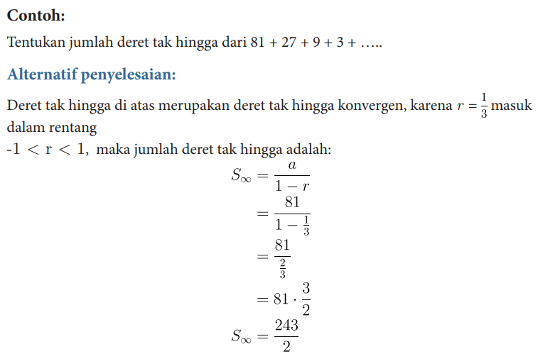
$$S_{∞}= \frac{a}{1−r}$$
Dimana :
a : suku pertama
r : rasio
Rumus

Slide 4
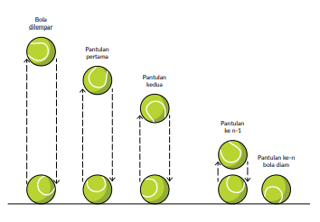
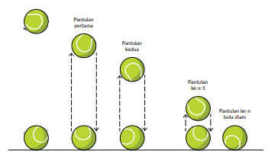
APLIKASI DERET GEOMETRI TAK HINGGA
BOLA DIJATUHKAN
BOLA DILEMPAR
a
a
$$Panjang lintasan bola= \frac{2a}{1−r}−a$$
$$Panjang lintasan bola= \frac{2a}{1−r}$$

Slide 5
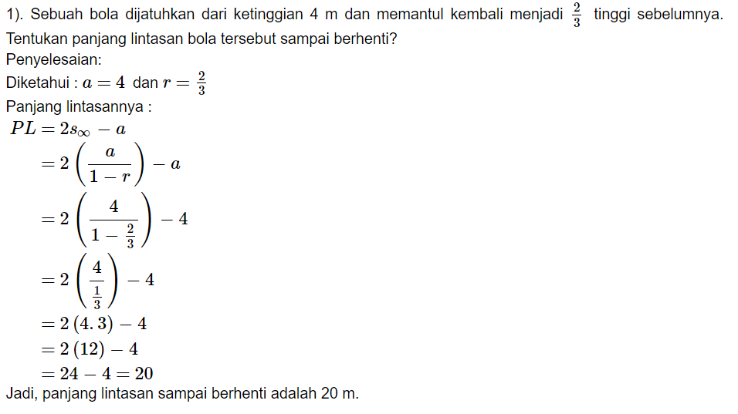
Contoh

Slide 6
Contoh
Bola tenis dilemparkan ke atas setinggi 1 m. Bola tersebut akan terus memantul sampai akhirnya berhenti. Setelah dicermati, setiap kali bola memantul, tingginya menjadi ¼ kali dari tinggi pantulan sebelumnya. Kira-kira berapa panjang lintasan bola dari awal memantul sampai berhenti?
Penyelesaian:
Diketahuhi :
Tinggi awal bola (a) = 1 m
Rasio (r)= ¼
$$Panjang lintasan bola= \frac{2a}{1−r}$$
$$Panjang lintasan bola= \frac{2(1)}{1−1/4}=\frac{2}{3/4}=\frac{8}{3} meter$$

Slide 7
soal 1

Slide 8
Penyelesaian
Contoh 2
Sebuah bola dijatuhkan ke lantai dari ketinggian 10 m. Setiap kali memantul, bola mencapai ketinggian 3/4 dari ketinggian sebelumnya. Panjang lintasan bola sampai bola berhenti adalah...A. 90 meter
B. 80 meter
C. 60 meter
D. 70 meter
E. 100 meter

Slide 9
Tetap semangat dalam belajar daring ini ya nak!!!

